Slide 1
I y II Corintios
Prof. Rvdo. Benjamin Meyer
10 de abril de 2010

Slide 2
La ciudad de Corinto
Ubicación
Situada sobre una estrecha franja de tierra que conecta al Peloponesia con al Grecia del norte. Dos puertos: Cencreas al este (hacia el Mar Egeo) y Lequeo al oeste (hacia el golfo de Corinto y el Mar Mediterráneo).

Slide 3
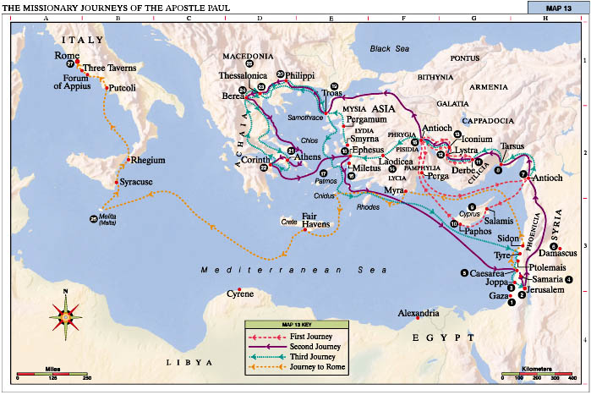

Slide 4
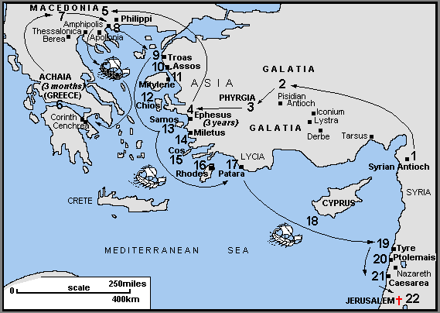

Slide 6
La ciudad de Corinto
Historia
La ciudad antigua y rica fue destruida por los romanos en 146 a.C. y sus ciudadanos fueron matados o hechos esclavos.
Un siglo más tarde Julio César re-fundó la ciudad, esta vez como colonia romana, y desde 29 a.C. sirvió como capital de la provincia de Acaya.
Fue poblada por gente de varias partes del imperio: soldados jubilados, hombres libres de Roma, judíos (inscripción parcial “sinagoga de los hebreos” confirma Hechos 18:4), griegos.
Atención al comercio y los placeres de la vida y no tanto la vida intelectual.

Slide 7
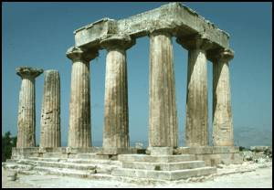
El Templo de
Apolos

Slide 8
La ciudad de Corinto
Historia
Una aristocracia de riqueza. Por lo tanto, los pobres fueron menospreciados o ignorados (1 Cor. 11:17-22).
El punto más alto de la ciudad – el templo de Afrodita con sus varios cientos de sacerdotistas que “servían a la vez como entrenadoras de la vida nocturna de la ciudad (Harrison 280).
El verbo “corintianizar” a veces significaba “fornicar” y “una chica corintia” a veces significaba “una prostituta”.

Slide 9
El carácter de los oponentes de Pablo en I y II Corintios
Se oponían entre sí y, en cierta medida, opusieron a Pablo.
Los oposición en Corinto tiene que ver con varias posiciones interrelacionadas.
La perspectiva distorsionada de los corintios acerca de sabiduría y espiritualidad tiene su raíz en su trasfondo pagano.

Slide 10
El carácter de los oponentes de Pablo en I y II Corintios
Winters que el problema principal en la iglesia en Corinto era el movimiento “sofista”.
A la conclusión de 2 Cor, la iglesia en Corinto está invadida por los sofistas.

Slide 11
I Corintios

Slide 12
Ocasión y circunstancias (CMM 264-267)
Pablo predicó el evangelio en Corinto durante su segundo viaje misionero (Hechos 18) en los años 48-51 d.C.
Se apoyaba como hacedor de tiendas; vivió y trabajó con Aquila y Priscila, judíos recién llegados de Roma (Hechos 18:1-3).
Comenzó su ministerio, como normal, en la sinagoga, tratando de convencer tanto a los judíos como a los gentiles (griegos temerosos) que Jesús era el Mesías prometido (Hechos 18:4).

Slide 13
Ocasión y circunstancias (CMM 264-267)
Creció su ministerio con la ayuda de Silas y Timoteo, y posiblemente porque ellos le trajeron una ofrenda económica de las iglesias en Macedonia que le permitió dedicarse más a la predicación.
Con el crecimiento del ministerio, también creció la oposición. Creyeron muchos paganos y también creyó Crispo, el jefe de la sinagoga, y su familia entera (Hechos 18:7-8).
Habiendo escapado recientemente de oposición brutal en Filipos, Tesalónica, y Berea (Hechos 16-17), Pablo se acercó a Corinto temblando de miedo (1 Cor. 2:3), pero fortalecido.

Slide 14
Ocasión y circunstancias (CMM 264-267)
Se quedó en Corinto un año y medio, echando o colocando el único cimiento de la iglesia, Jesucristo (1 Cor. 3:10-11).
Salió de Corinto con Aquila y Priscila, fue a Jerusalén y Antioquía, y Éfeso donde permaneció 2 años y medio (52-55 d.C.) durante su tercer viaje misionero. Es de Éfeso que escribió la primera carta a los corintios.
Mientras tanto, vinieron otros a construir sobre el fundamento que Pablo había colocado en Corinto. Apolos (1 Cor. 3:6), y tal vez Pedro.

Slide 15
Ocasión y circunstancias (CMM 264-267)
Debido a la falta de madurez de los creyentes corintios, crearon partidos que seguían un líder u otro.
Parece que Pablo había escuchado de estos problemas en alguna forma y escribió una carta que no sobrevivió. Podemos llamar esta carta “Corintios A”.
Luego, Pablo recibió un informe de algunos de la familia de Cloé (1 Cor 1:11) acerca de los partidos problemáticos en Corinto.

Slide 16
Ocasión y circunstancias (CMM 264-267)
Vinieron Estéfanas, Fortunato, y Acaico de Corinto a visitarle a Pable en Éfeso y traerle una ofrenda (1 Cor. 16:17).

Slide 17
Autor
Pablo es identificado como autor en los primeros versículos de la carta.

Slide 18
Fecha
Galio era procónsul de Acaya del 51-52 d.C. Pablo ministró por primera vez durante este período en Corinto.
Pablo luego escribió 1 Cor. Desde Éfeso, tal vez en 55 d.C.

Slide 19
Texto y su adopción al canon
1 Cor. es citada a finales del primer siglo por Clemente de Roma y el principio del segundo siglo por Ignacio. Nunca ha habido disputa acerca de la admisión de 1 Cor. al canon.

Slide 20
Tema
1. La santificación progresiva, el desarrollo continuo de la santidad de carácter. Pablo se preocupaba mucho por los problemas de los corintios. Responder a sus preguntas y amonestarlos para corregir sus muchas fallas.

Slide 21
Contenido
1. Introducción (1:1-3)
2. Acción de gracias (1:4-9)

Slide 22
Contenido
Reacciones de Pablo a los informes que ha recibido (1:10-6:20) a. El problema principal: divisiones (1.10- 4.21) b. Tres problemas específicos:
Inmoralidad (5.1-13)
Litigio (6.1-11)
Acudir a las prostitutas (6.12-20)

Slide 23
Contenido
Respuestas a la carta que la iglesia envió (7.1-16.12) a. El matrimonio (cap. 7) b. Carne sacrificada a ídolos (caps. 8-10) c. Mujeres en el culto (cap. 11)
d. Abusos en la Santa Cena (cap. 11)

Slide 24
Contenido
Respuestas a la carta que la iglesia envió (7.1-16.12) a. Los dones espirituales (caps. 12-14)
b. La resurrección final (cap. 15)
c. La colecta y la llegada de Apolos (cap. 16)

Slide 25
Contenido
5. Conclusión (16:13-24)

Slide 26
Aspectos literarios
Muchas fórmulas de Περὶ δὲ
Muchas preguntas retóricas (véase 9:1).

Slide 27
Aspectos literarios
Dos notables inclusios (ABA)

Slide 28
Aspectos literarios
Carne sacrificada a ídolos y los derechos de Pablo
A. La carne sacrificada a los ídolos (cap. 8)
B. Los derechos de Pablo (cap. 9)
A. La carne sacrificada a los ídolos (cap. 10)

Slide 29
Aspectos literarios
Dones espirituales y el amor
A. Dones espirituales (cap. 12)
B. El amor (cap. 13)
A. Dones espirituales (cap. 14)

Slide 30
Exégesis de pasajes selectos
La acción de gracias (1:4-9) da pistas del contenido de la carta
De toda riqueza
En palabra y conocimiento
No les falta ningún don espiritual
Irreprochables
Llamados a tener comunión

Slide 31
Exégesis de pasajes selectos
La inmoralidad sexual (6:12-20)
El problema: algunos pensaban que iban a desechar sus cuerpos al morir, así que no importaba lo que hacían con ellos (6:13).

Slide 32
Exégesis de pasajes selectos
La inmoralidad sexual (6:12-20). Cinco respuestas teológicas:
Con el pecado sexual nos lastimamos a nosotros mismos, porque nuestros cuerpos no fueron diseñados para fornicar. No nos conviene. Nos perjudica.
Dios resucitará nuestros cuerpos. No son desechables. Vamos a retenerlos para siempre
La unión mística que tenemos con Jesucristo
Nuestros cuerpos son templos del Espíritu Santo.
La redención: nuestros cuerpos pertenecen a Dios porque nos compró.

Slide 33
Exégesis de pasajes selectos
La Santa Cena (11:17-34)
El problema: 1. Los ricos llegaron primero y no esperaron a los demás para empezar 2. Comieron la comida de mejor calidad, y se sentaban en los mejores lugares, dejando lo inferior para los que llegaron después. 3. Según la costumbre judía, el pan se partía al inicio de la comida, y la copa se ofrecía al final. Los que llegaron tarde solo compartiría la copa, no el pan

Slide 34
Exégesis de pasajes selectos
Las respuestas de Pablo:
“No se puede decir que es la cena del Señor que están celebrando. Ustedes menosprecian la iglesia en hacer eso.”
“El Señor Jesucristo dijo que la cena simboliza su carne y su sangre. Los que participan de manera indigna será culpado del cuerpo y la sangre del Señor.”
“Tenemos que examinar nuestros motivos y actitudes antes de tomar.” Tenemos que reconocer el cuerpo del Señor en la celebración, para no ser juzgados por Dios.

Slide 35
II Corintios

Slide 36
Ocasión y circunstancias
Mandó 1 Corintios y también mandó a Timoteo a Corinto, con la idea de ir luego a visitar Corinto rumbo a Jerusalén con una ofrenda.
Después de la visita de Timoteo Pablo escuchó otro informe triste y salió por Corinto inmediatamente
Les mandó otra carta (“Corintios C”) escrita “con gran tristeza y angustia de corazón, y con muchas lágrimas” (2 Cor. 2:4).

Slide 37
Ocasión y circunstancias
Por fin Pablo se encontró con Tito en Macedonia. Pablo sufría porque no sabía cuál iba a ser la reacción de la iglesia en Corinto.
Todo esto hace difícil entender el tono de 2 Cor. 10-13 porque el tono en estos capítulos es uno de asume un peligro otra vez en Corinto. Hay cuatro teorías:

Slide 38
Ocasión y circunstancias
2 Cor. 10-13 pertenece a “Corintios C” (escrito antes de 2 Cor. 1-9 que es “Corintios D”)
2 Cor. 10-13 pertenece con 2 Cor 1-9 (Pablo simplemente cambió de temperamento).
2 Cor. 10-13 es “Corintios E” (escrito como quinta carta después de 2 Cor. 1-9).
2 Cor. 10-13 pertenece con 2 Cor 1-9 (pero Pablo escribió la última parte después de un lapso de tiempo después de 2 Cor 1-9).

Slide 39
Ocasión y circunstancias
¿Funcionó? Parece que ayudó al menos por un tiempo dado que Pablo escribió su carta a los romanos desde su próxima visita a Corinto (su tercera visita) y no menciona ansiedad acerca de su circunstancias presentes.

Slide 40
Autor
Pablo es identificado como autor en los primeros versículos de la carta.

Slide 41
Fecha
Si Pablo escribió 1 Cor. Desde Éfeso, tal vez en 55 d.C., y 2 Cor. tal vez un año más tarde en 56 d.C.

Slide 42
El texto y su adopción al canon
Hay posibles referencias a 2 Cor. por Clemente (finales del primer siglo). De Marción en 140 d.C. Desde la mitad del segundo siglo 2 Cor. Es considerado como parte de los escritos de Pablo.
El texto de ambas cartas está en buena forma. Si reconocemos que Pablo escribió 2 Cor 10-13 bajo enorme presión, es el griego más difícil que tenemos de Pablo, un “griego torturado” (CMM 283).

Slide 43
Temas
Pablo escribe para defenderse y luchar en contra de sus oponentes. Les urge disciplinar a los que causaban problemas en la iglesia.
Caps. 1-7:
Explicar su cambio de itinerario.
Exponer la gloria de su ministerio a pesar de su debilidad.
Expresar su gozo de que los Corintios han demostrado su arrepentimiento y, nuevamente, su amor por él.

Slide 44
Temas
Caps. 8-9:
Estimular a los Corintios a que terminen de recolectar el dinero para los pobres.
Caps. 10-13:
Refutar a las acusaciones de los “súper-apóstoles” – Pablo se gloría en la debilidad, se gloría en las cosas que ellos subestiman.
Advertir a los Corintios a que se arrepienten antes de su visita.

Slide 45
Contenido
Las afirmaciones de Pablo en 2:14-7:4
Pablo insiste en la integridad de él y sus compañeros
Sin embargo, no siente que necesita defenderse, porque los Corintios mismos son sus cartas de recomendación
Pablo dice que es incapaz e incapacitado en sí mismo, pero Dios lo ha hecho capaz y capacitado para su ministerio.

Slide 46
Contenido
Las afirmaciones de Pablo en 2:14-7:
El pacto con Moisés era glorioso, pero Moisés cubrió su rostro con un velo para esconder su gloria. En contraste, el ministerio de Pablo es aun más glorioso, pero Pablo quiere quitar el velo para que todos puedan ver la gloria de Dios en él.
Hay personas quienes no pueden ver la gloria de Dios en Pablo, pero es porque Dios ha cegado sus mentes.

Slide 47
Contenido
Las afirmaciones de Pablo en 2:14-7:4
Pero Pablo sufre mucho porque Dios quiere que reconozca que la gloria es de él, no de Pablo. Pablo reproduce en su vida la muerte y resurrección de Jesús: Dios lo levanta en sus tribulaciones, y lo levantará en el día final.
En las angustias físicas que Pablo experimenta, Pablo anhela el cuerpo resucitado que recibirá cuando Cristo venga para juzgar a todo ser humano. La resurrección y el juicio final son motivaciones importantes para su ministerio.

Slide 48
Contenido
Las afirmaciones de Pablo en 2:14-7:4
Por temor a Dios, por amor a Dios, y por ser llamados por Dios, Pablo se siente impulsado a anunciar el evangelio, a persuadir a las personas que necesitan ser reconciliados con Dios por medio de Cristo. Es un embajador encomendado con el ministerio de la reconciliación.
Es por eso que Pablo sufre cualquier cosa y no cobra dinero por lo que hace: no quiere poner tropiezos para nadie, y no quiere desacreditar su ministerio.

Slide 49
Contenido
Las afirmaciones de Pablo en 2:14-7:4
Pablo exhorta también a los Corintios con el evangelio en 6:1-2.
Pablo vuelve al contexto original: Ha tenido que hablarles en el pasado con franqueza, pero siempre ha sido por amor a ellos, y para su bien.

Slide 50
Contenido
Caps. 8-9: Nuevo argumentos para promover la generosidad.

Slide 51
Contenido
Caps. 10-13:
Los Corintios están demasiados dispuestos a escuchar la necedad de los súper-apóstoles
Los súper-apóstoles se jactan de si mismos, y critican a Pablo por ser débil
Pablo no es inferior a ellos; él ha tenido experiencias místicas y sobrenaturales como ellos, pero no se jacta de si mismo.
Si Pablo fuera necio, él se jactaría de sí mismo. Pero se jactaría precisamente de las cosas que los súper-apóstoles usan para criticarlo: su debilidad y sus sufrimientos.

Slide 52
Contenido
Caps. 10-13:
Dios utiliza la debilidad de Pablo para mostrar su poder
Su decisión de no cobrarles fue por amor a ellos, para no sobrecargarlos. Pablo fue sostenido por otras iglesias mientras estuvo con ellos.
Pero si los Corintios quieren una demostración del poder de Pablo, él piensa visitarlos pronto. La naturaleza de su visita dependerá del arrepentimiento de ellos.

Slide 53
Aspectos literarios
Tono defensivo en algunas secciones y a veces tiene un tono sarcástico
Catálogo de aflicciones en 4:8-9 y 6:4-5 y 11:23-29

Slide 54
Mensaje de I y II Corintios para la iglesia hoy
Arrojan luz sobre cómo el evangelio que no cambia puede ser aplicado a circunstancias nuevas. La insistencia de Pablo sobre la realidad histórica de la resurrección como un hecho no-negociable tiene que ser aplicada a toda situación y circunstancia.
Aquí vemos a Pablo el hombre, el cristiano, el pastor, el apóstol y nos da mucha sustancia en su invitación a imitarlo, y así imitar a Cristo (“Imítenme a mí, como yo imito a Cristo” 1 Cor. 11:1).

Slide 55
Mensaje de I y II Corintios para la iglesia hoy
Conecta la fe y la espiritualidad con las esferas de la ética y la conducta. No se puede romper la conexión entre la fe y la manera de vivir.
La doctrina de la iglesia – su naturaleza, su unidad, su diversidad, sus características, su disciplina.

Slide 56
Mensaje de I y II Corintios para la iglesia hoy
1 Cor. 15 es la lista más temprana que tenemos de los testigos de la resurrección de Cristo y este capítulo nos da el tratamiento más completo de la naturaleza de la resurrección.
Estas dos cartas nos dan la condena más severa de la arrogancia, la jactancia, y el auto-confianza en los escritos de Pablo y, a la vez, la naturaleza de la vida cristiana con sus virtudes de servicio, auto-negación, pureza, y debilidad. El énfasis sobre el amor como el camino más excelente es clave en 1 Cor. 13.

